Slide 1
Test de calcul mental N°3 : « les racines carrées »
Pour ce travail individuel, tous les documents et les calculatrices sont interdits

Slide 2
Une série de 10 questions va être projetée.
Chaque question s’affichera pendant au moins 5 secondes.
Pour chaque question, répondre dans la case correspondante du polycopié.
Ce test de calcul sera noté sur 10.

Slide 3
Calculer ou simplifier :

Slide 4
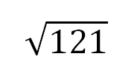
Question N°1.

Slide 5
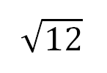
Question N°2.

Slide 6
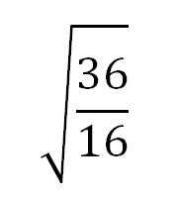
Question N°3.

Slide 7
Question N°4.

Slide 8
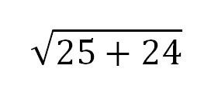
Question N°5.

Slide 9
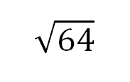
Question N°6.

Slide 10
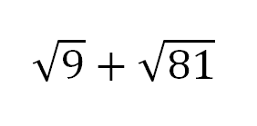
Question N°7.

Slide 11
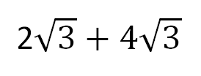
Question N°8.

Slide 12
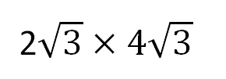
Question N°9.

Slide 13
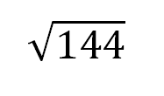
Question N°10.

